Slide 1
计算机操作系统
主讲教师：韦平
学院：软件学院
邮箱：weip@ynu.edu.cn
办公地点：软件学院125
办公电话：15121079110
QQ群：679208496

Slide 2
成绩评定
总评成绩＝平时(30%)+期中(20%)+期末（50%）。
平时：课堂、考勤(10%)+课程作业(10%)+ 编程实践（10%）
实践平台：https://www.educoder.net/paths/2104
部分阅读Linux 内核0.11 代码

Slide 3
推荐教材（参考书）
《操作系统—CDIO之路》, 李彤主编，清华大学出版社，2012年。
《王道计算机考研408教材》， 王道编著，电子工业出版社，2021年。
《计算机操作系统教程（第4版）》，张尧学著；清华大学出版社，2014年
《计算机操作系统》（汤小丹等，慕课版）
《现代操作系统：原理与实现》（海波、夏虞斌）
现代操作系统（原书第4版）（ 荷兰 AnderwS.Tanenbaum等）
Linux 内核设计的艺术（第2版）（作者:新设计团队）
Linux 内核完全注释 (第2版)（赵炯）
实践平台：（头歌）https://www.educoder.net/paths/g34fbtex

Slide 4
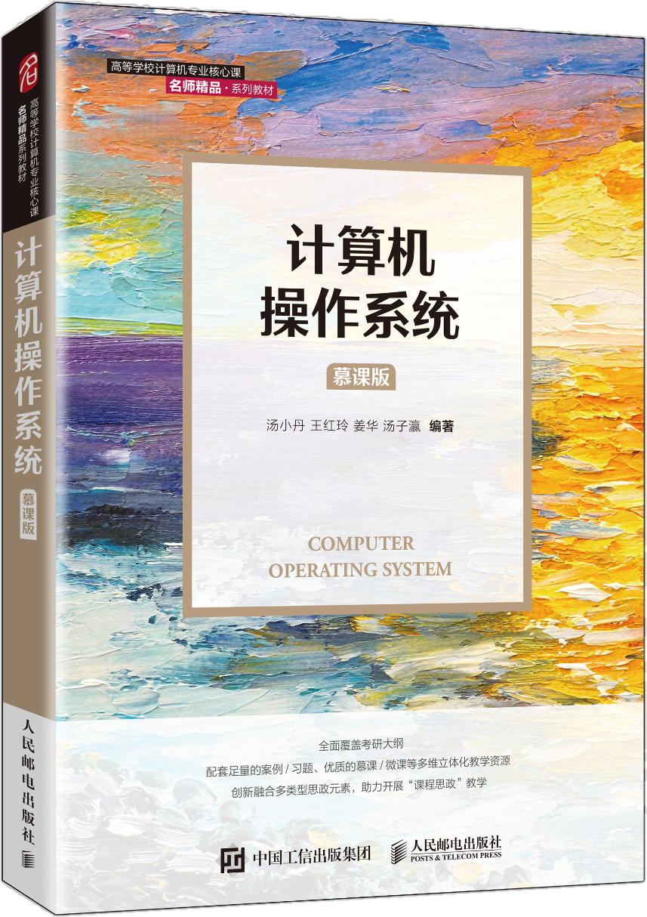



Slide 5

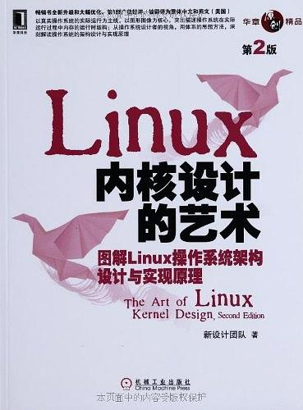

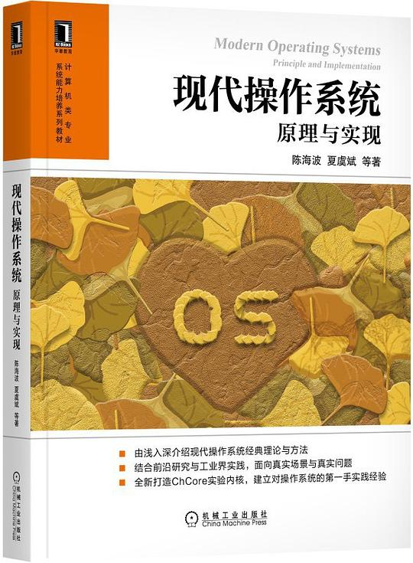

Slide 6
教学进度表
教学进度表
章节 | 内容及要求 | 教学时数 | 教学方式 | 课程目标
第一章绪论 | 掌握操作系统的概念、功能和基本特征。 | 4学时 | 讲授 | 课程目标1
第二章处理机管理 | 掌握进程的概念、进程状态及其转换、进程的控制、处理机调度的层次及主要调度算法。 | 10学时 | 讲授 | 课程目标1课程目标2课程目标3
第三章进程通信 | 掌握进程的并发执行、进程互斥与同步、信号量、进程的高级通信、经典同步与互斥问题、死锁。 | 10学时 | 讲授 | 课程目标1课程目标2课程目标3
第四章存储管理(穿插期中考试) | 掌握分区存储管理、分页存储管理、段式存储管理、段页式存储管理。 | 12学时 | 讲授 | 课程目标1课程目标2课程目标3
第五章文件系统 | 掌握文件、文件系统、目录的概念、文件的逻辑结构与物理结构、存储设备、存取方法、存储空间管理、地址映射、存取控制。 | 6学时 | 讲授 | 课程目标1课程目标2课程目标3
第六章设备管理 | 掌握设备的概念、I/O控制方式、中断技术、缓冲技术、设备分配。 | 8学时 | 讲授 | 课程目标1课程目标2课程目标3
第七章UNIX操作系统的用户接口 | 掌握UNIX系统调用、shell进程和shell常用命令。 | 4学时 | 讲授 | 课程目标3
第8章-操作系统的安全与保护 | 掌握操作系统的安全的基本概念。 | 4学时 | 讲授 | 课程目标3

Slide 7

教学计划
课程内容：
本课程将全面系统地阐述计算机操作系统的基本原理、主要功能及实现技术；重点论述多用户、多任务操作系统的运行机制，系统资源管理的策略与方法；拓展讨论现代操作系统所采用的并行处理技术与虚拟化技术。此外，本课程将以Linux系统为实例，剖析操作系统的特点及其具体实现技术。
学时安排：理论教学54学时。
考核方式：闭卷考试，3学分。

Slide 8

在智慧树上自建MOOC课程
https://www.zhihuishu.com/

Slide 9
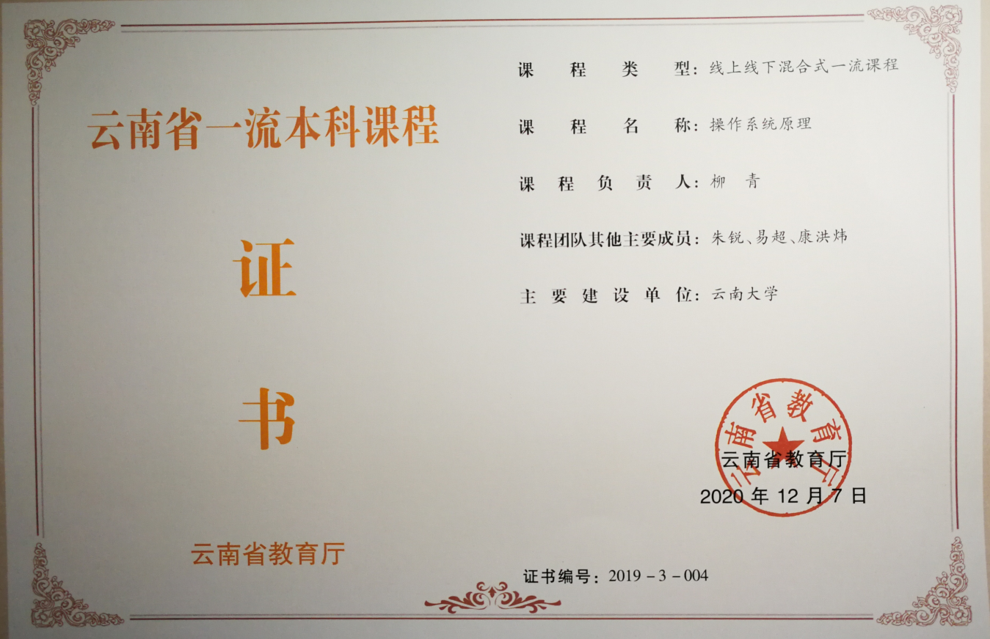
省级一流课程

Slide 10
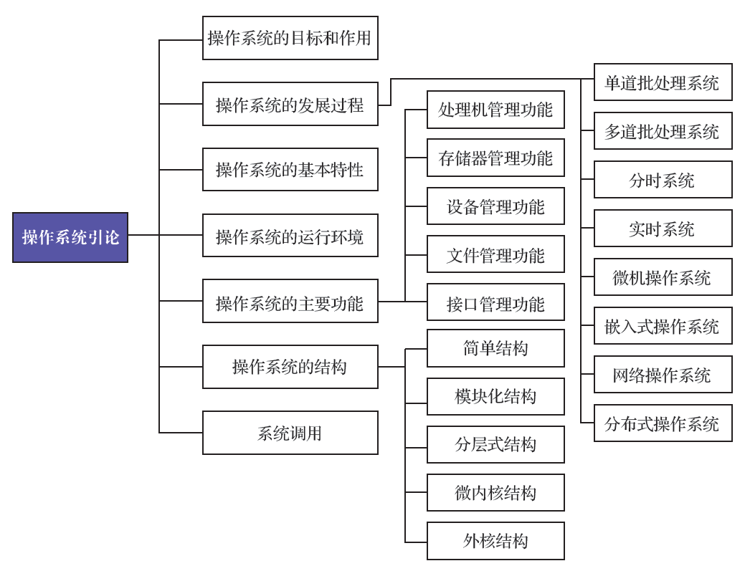
第1章知识导图
第1章 | 操作系统引论
第2章 | 进程的描述与控制
第3章 | 处理机调度与死锁
第4章 | 进程同步
第5章 | 存储器管理
第6章 | 虚拟存储器
第7章 | 输入/输出系统
第8章 | 文件管理
第9章 | 磁盘存储器管理
第10章 | 多处理机操作系统
第11章 | 虚拟化和云计算
第12章 | 保护和安全

Slide 11
内容导航：
1.1 操作系统的目标和作用
1.2 操作系统的发展过程
第1章 操作系统引论
1.3 操作系统的基本特征
1.4 操作系统的运行环境
1.5 操作系统的主要功能
1.6 操作系统的结构设计
1.7 系统调用
Date

Slide 12
教学目标
掌握操作系统的基本原理与实现技术，包括现代操作系统对计算机系统资源的管理策略与方法、操作系统进程管理机制、现代操作系统的用户界面等。
了解操作系统的结构与设计。
具备系统软件开发技能，为以后从事各类（如设计、分析或改进各种系统软件和应用软件）研究与开发工作提供必要的软件基础和基本技能。
为进一步学习数据库系统、计算机网络、分布式操作系统等课程打下基础。

Slide 13
操作系统的定义
计算机系统可以分为五个部分：硬件、操作系统、系统程序、应用程序和用户。
终端用户
程序员用户
操作系统设计者用户
系统程序及应用程序
操作系统
计算机硬件
图1.1.1 计算机系统组成部分的逻辑图

Slide 14
操作系统的定义
"操作系统是管理硬件资源、控制程序运行、改善人机界面和为应用软件提供支持的一种系统软件。[计算机百科全书(第2版)
操作系统是一直运行在计算机上的程序（通常称为内核），其他程序则为系统程序和应用程序。
操作系统是管理系统资源、控制程序执行，改善人机界面，提供各种服务，合理组织计算机工作流程和为用户使用计算机提供良好运行环境的一种系统软件。
操作系统是计算机系统中的一个系统软件，它是这样一些程序模块的集合—它们管理和控制计算机系统中的硬件及软件资源，合理地组织计算机工作流程，以便有效地利用这些资源为用户提供一个功能强大、使用方便和可扩展的工作环境，从而在计算机与其用户之间起到接口的作用。

Slide 15
操作系统的功能
可以从不同的角度来观察操作系统的功能：
1、用户的角度：操作系统是用户和计算机硬件之间的接口。
2、系统的角度：操作系统是计算机系统资源的管理者。

Slide 16
操作系统的目标
方便性
通过OS命令操纵计算机，方便用户
有效性
提高系统资源的利用率
提高系统吞吐量
可扩充性
OS必须具有很好的可扩充性
与OS的结构有紧密的联系
开放性
遵循世界标准规范。特别是开放系统互连OSI

Slide 17
操作系统为应用提供的一些服务
用户与计算机硬件系统之间的接口
-命令方式（UNIX、DOS命令）,系统调用方式（API）, GUI（Windows、LINUX）
• 为应用提供计算资源的抽象
– CPU ：进程/线程，数量不受物理CPU的限制
– 内存：虚拟内存，大小不受物理内存的限制
– I/O设备：将各种设备统一抽象为文件，提供统一接口
• 为应用提供线程间的同步
– 应用可以实现自己的同步原语（如spinlock）
– 操作系统提供了更高效的同步原语（与线程切换配合, 如pthread_mutex ）
• 为应用提供进程间的通信
– 应用可以利用网络进行进程间通信（如loopback设备）
– 操作系统提供了更高效的本地通信机制（具有更丰富的语义，如pipe ）
• 例：Shell Pipe
10

Slide 18
操作系统对应用的管理
• 生命周期的管理
– 应用的加载、迁移、销毁等操作
• 计算资源的分配
– CPU ：线程的调度机制
– 内存：物理内存的分配
– I/O设备：设备的复用与分配
• 安全与隔离
– 应用程序内部：访问控制机制
– 应用程序之间：隔离机制，包括错误隔离和性能隔离
11

Slide 19
操作系统的作用
用户与计算机硬件系统之间的接口
命令方式（UNIX、DOS命令）；
系统调用方式（API）；
GUI方式（Windows、LINUX）
计算机系统资源的管理者
处理机管理、存储器管理、I/O设备管理、文件管理。
实现对计算机资源的抽象
裸机：无软件的计算机系统。
虚拟机：覆盖了软件的机器，向用户提供一个对硬件操作的抽象模型。

Slide 20
内容导航：
1.1 操作系统的目标和作用
1.2 操作系统的发展过程
第1章 操作系统引论
1.3 操作系统的基本特征
1.4 操作系统的运行环境
1.5 操作系统的主要功能
1.6 操作系统的结构设计
1.7 系统调用
Date

Slide 21
操作系统的里程碑

Slide 22
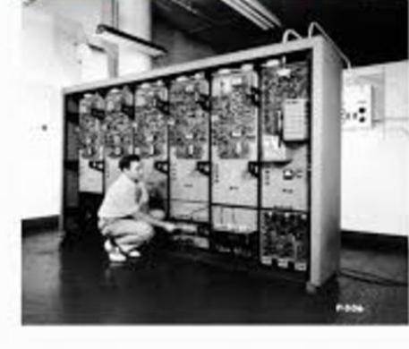
批处理操作系统：GM-NAA I/O
• Robert L. Patrick和Owen Mock于1956年建设
– 运行在IBM 704上
– 主要功能：批处理运行任务
23

Slide 23
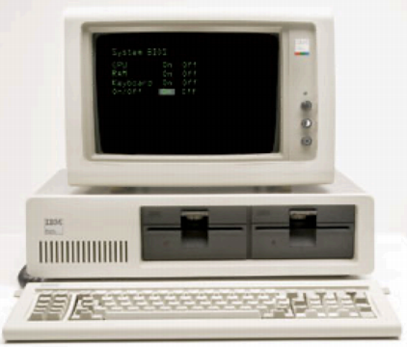
通用操作系统：OS/360
• IBM System/360 OS ，1964
– 首个通用操作系统，首次将 操作系统与计算机分离
– 架构师 ：Gene Amdahl (Amdahl’s Law)
– 项目经理：Fred Brooks (《人月 神话》 ，1999年图灵奖得主)
24

Slide 24



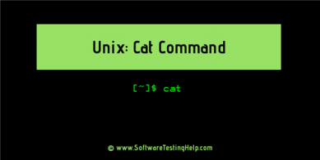

分时与多任务：Multics/Unix/Linux
Unix: Ken Thompson, Dennis Ritchie (1983年图灵奖), 1969 Shell ，层次化文件系统
Linux: Linus Torvalds, 1991 最流行的开源操作系统
Multics: Fernando Corbató
(1990年图灵奖) MIT/GE, 1964 : 分时，文件系统，动态链接等
25

Slide 25
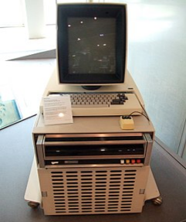
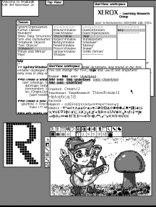


图形界面： Xerox Alto/MacOS/Windows
Windows 1.0（ 1985 ）: 基于图形界面 的操作系统
Xerox Alto（ 1973 ）: 第一个图形化操
作系统，首次使用鼠标（ Chuck Thacker ，2009年图灵奖）
Mac OS (Apple LISA, 1983):1979年 乔布斯访问Xerox PARC ，意识到GUI 的重要性 ，买下了GUI进行研究
Credit: https://zh.wikipedia.org/wiki/Xerox_Alto
26

Slide 26
推动OS发展的主要动力
1
不断提高计算机资源利用率
2
方便用户
推动OS发展的主要动力
3
器件的不断更新换代
4
计算机体系结构的不断发展
5
不断提出的新的应用需求
Signature

Slide 27
操作系统的发展过程
01
无操作系统的计算机系统
人工操作方式
06
微机操作系统
脱机I/O方式
02
07
单道批处理系统
嵌入式操作系统
03
多道批处理系统
08
04
网络操作系统
分时系统
05
09
实时系统
分布式操作系统

Slide 28

单道批处理系统
处理过程：
作业一个接一个地连续处理；
缺点：
系统资源得不到充分的利用。

Slide 29
多道批处理系统
多道批处理系统的概念
提高资源利用率和吞吐量
多道程序同时运行
多道批处理系统的优缺点：
资源利用率高
系统吞吐量大
平均周转时间长
无交互能力

Slide 30
多道批处理系统
I/O中断请求
I/O中断请求
用户程序
启动I/O
I/O完成
启动I/O
I/O完成
监督程序
I/O操作
结束中断
t₁
t₂
t₃
t₄
t₅
t₆
t₇
t₈
I/O占的时间比例很大
程序A I/O请求
程序A I/O完成
程序A 被再次调度
程序A
程序A
程序A 完成
程序B I/O请求
程序B I/O完成
程序B
程序B
程序C I/O请求
程序C I/O完成
在A完成后！！
程序C
程序C 被再次调度
程序C
程序D I/O请求
程序D
程序D
调度程序
CPU空闲
单道和多道程序运行情况图
（a）单道程序运行情况；（b）四道程序运行情况

Slide 31

多道批处理系统需要解决的问题
处理机争用问题
文件的组织和管理问题
内存分配和保护问题
作业管理问题
I/O设备分配问题
用户与系统的接口问题

Slide 32
分时系统
1.分时系统的引入
2.分时系统实现中的关键问题
用户需要表现在以下几个方面
人机交互（批处理系统做不到）
共享主机（感觉独占）
定义
分时系统：在一台主机上连接了多个带有显示器和键盘的终端，同时允许多个用户共享主机中的资源，每个用户都可通过自己的终端以交互方式使用计算机
最关键的问题是如何使用户能与自己的作业进行交互
及时接收（多路卡、命令缓冲区）
及时处理
作业直接进入内存
采用轮转运行方式

Slide 33
分时系统的特征
00
00
00
00
多路性
独立性
及时性
交互性
允许将多台终端同时连接到一台主机，并分时使用。
感觉用户独占主机。
用户的请求能在很短时间内获得响应（1~3秒）。
用户可通过终端与系统进行广泛的人机对话。

Slide 34
实时系统
实时系统：系统能及时响应外部事件的请求，在规定的时间内完成对该事件的处理，并控制所有实时任务协调一致地运行。
最主要的特征：实时性
实时系统类型：
工业（武器）控制系统
信息查询系统
多媒体系统
嵌入式系统

Slide 35
实时系统
实时任务的类型
根据任务执行时是否呈现周期性来划分
周期性实时任务、非周期性实时任务
根据对截止时间的要求来划分
硬实时任务、软实时任务
实时系统与分时系统的比较
多路性
独立性
及时性
交互性
可靠性

Slide 36
微机操作系统的发展
单用户单任务操作系统
CP/M，MS-DOS
单用户多任务操作系统
Windows 95/98
多用户多任务操作系统
Solaris OS
Linux OS
Windows
NT/Server

Slide 37
嵌入式操作系统
嵌入式系统
为了完成某个特定功能而设计的系统，或是有附加机制的系统，或是其他部分的计算机硬件与软件的结合体
有实时限制，如响应速度、测量精度、持续时间等
嵌入式OS：用于嵌入式系统的OS
µC/OS-II、嵌入式Linux、Windows Embedded、VxWorks、Android、iOS等
特点：
系统内核小
高实时性
系统精简
具有可配置性

Slide 38
网络操作系统
网络OS的概念：
在计算机网络环境下对网络资源进行管理和控制，实现数据通信及对网络资源的共享，为用户提供与网络资源接口的一组软件和规程的集合
UNIX、Linux、Window NT/2000/Server
网络OS的特征：
硬件独立性
接口一致性
资源透明性
系统可靠性
执行并行性
网络OS的功能：
数据通信、应用互操作、网络管理

Slide 39
分布式操作系统
分布式系统
定义：基于软件实现的一种多处理机系统，是多个处理机通过通信线路互连而构成的紧密耦合系统。
目的：是将多台计算机整合成一个单一、强大的计算系统，共同完成一个任务。
分布式OS
定义：配置在分布式系统上的公用OS。
例子：万维网、鸿蒙OS。
分布式OS的功能
单处理机OS的主要功能；
网络OS所拥有的全部功能；
还包括：通信管理功能、资源管理功能、进程管理功能。

Slide 40
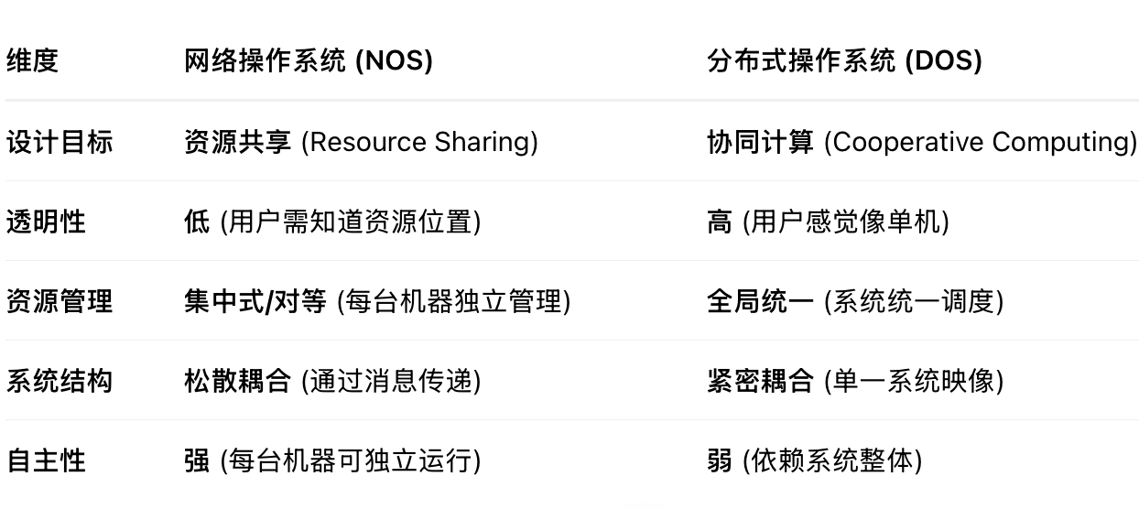
网络操作系统与分布式操作系统

Slide 41
内容导航：
1.1 操作系统的目标和作用
1.2 操作系统的发展过程
第1章 操作系统引论
1.3 操作系统的基本特征
1.4 操作系统的运行环境
1.5 操作系统的主要功能
1.6 操作系统的结构设计
1.7 系统调用
Date

Slide 42
操作系统的基本特征
异步 (Asynchronism)
并发(Concurrence)
共享(Sharing)
虚拟(Virtual)
00
00
00
00
并行性：两个或多个事件在同一时刻发生
并发性：两个或多个事件在同一时间间隔内发生
引入进程（任务）：动态、并发
系统中的资源可供内存中多个并发执行的进程共同使用
互斥共享方式（临界资源）
同时共享方式
时分复用技术：虚拟处理机、虚拟设备
空分复用技术：虚拟存储
进程的异步性：进程是以人们不可预知的速度向前推进的

Slide 43
并发性（Concurrency）
在多道程序环境下，并发性是指宏观上在一段时间内有多道程序在同时运行。但在单处理机系统中，每一时刻仅能执行一道程序，因此，微观上，这些程序是在交替执行的。
并发性和并行性是两个既相似又有区别的概念：
并行性：两个或两个以上的事件或活动在同一时刻发生。
并发性：两个或多个事件在同一时间间隔内发生。
我们通常所指的程序是一个静态实体，它们是不能并发执行的。因此，为了使程序能并发执行，系统需分别为每个程序建立进程。进程又称为任务，是指系统中能独立运行并作为资源分配的基本单位，它是一个活动的实体。

Slide 44
共享性（Sharing）
共享是指操作系统中的资源可被多个并发执行的进程共同使用。
资源共享的方式：
（1）互斥访问：系统中的某些资源虽然可提供给多个进程使用，但在同一时间内却只允许一个进程访问这些资源。仅当该进程访问完毕并释放资源后，才允许另一进程访问该资源。
（2）同时访问：允许同一时间内多个进程对它们进行访问

Slide 45
异步性(Asynchronism)
异步性，也称随机性、不确定性。指在操作系统控制下多个进程的执行次序和每个进程的执行时间是不确定的。
例如：
同一组进程（P1、P2、P3），两次或多次运行的执行序列可能是不同的，第一次可能是P1、P2、P3；第二次可能是P2、P1、P3。

Slide 46
异步性(Asynchronism)
操作系统表现出的这种异步性是因为在多道程序环境中，允许多个进程并发执行。但由于资源有限而进程众多，多数情况下，进程的执行不是一贯到底，而是“走走停停”。
异步性给系统带来了潜在的危险，有可能导致进程产生与时间有关的错误。因此，操作系统的一个重要任务是确保捕捉到任何一种随机事件，正确处理可能发生的随机事件或事件序列。只要运行环境相同，操作系统必须保证多次运行的同一进程，都会获得完全相同的结果。 （通过同步技术）
同步（Synchronization）是指协调多个并发执行的进程或线程，以确保它们按照预定的顺序访问共享资源或执行特定操作，从而避免数据不一致、竞争条件（Race Conditions）和其他并发问题，保证每次执行结果一致。

Slide 47
虚拟性(virtuality)
虚拟性是指操作系统中的一种管理技术，它是把物理上的一个实体变成逻辑上的多个对应物，或把物理上的多个实体变成逻辑上的一个对应物的技术。
采用虚拟技术的目的是为用户提供易于使用、方便高效的操作环境。
SPOOLing 技术可把物理上的一台独占设备变成逻辑上的多台虚拟设备；
窗口技术可把一个物理屏幕变成逻辑上的多个虚拟屏幕；
通过时分或频分多路复用技术可以把一个物理信道变成多个逻辑信道；
虚拟存储器则是把物理上的多个存储器（主存和辅存）变成逻辑上的一个存储器（虚存）的例子。

Slide 48
内容导航：
1.1 操作系统的目标和作用
1.2 操作系统的发展过程
第1章 操作系统引论
1.3 操作系统的基本特征
1.4 操作系统的运行环境
1.5 操作系统的主要功能
1.6 操作系统的结构设计
1.7 系统调用
Date

Slide 49
操作系统的运行环境——硬件支持
指令：CPU执行
执行程序：位于内存
引导程序：位于固件
事件：硬件中断或软件中断引起
程序：位于外存
定位OS内核并将其加载到内存中。

Slide 50
操作系统内核
常驻内存，通常与硬件紧密相关
支撑功能
中断处理
时钟管理
原语操作
由若干条指令组成，用于完成一定功能。
原子操作：要么不做，要么全做，不可分割。
资源管理功能
进程管理、存储器管理、设备管理

Slide 51
处理机的双重工作模式
特权指令
内核态（管态、系统态）
用户态（目态）
由硬件提供模式位
00
00
00
00
在内核态运行的指令，如果误用有可能引起系统崩溃
执行包括特权指令在内的一切指令。
不能执行特权指令。
提供了区分系统正在运行用户代码或内核代码的能力。
系统调用切换运行模式到内核态，并将调用结果返回给用户。

Slide 52

特权指令和非特权指令
特权指令：在内核态下运行的指令
不仅能访问用户空间，还能访问系统空间。
如启动外部设备、设置系统时钟、关中断、切换执行状态、I/O指令。
非特权指令：在用户态下运行的指令
应用程序所使用的都是非特权指令。
防止应用程序的运行异常对系统造成破坏。
仅能访问用户空间。

Slide 53
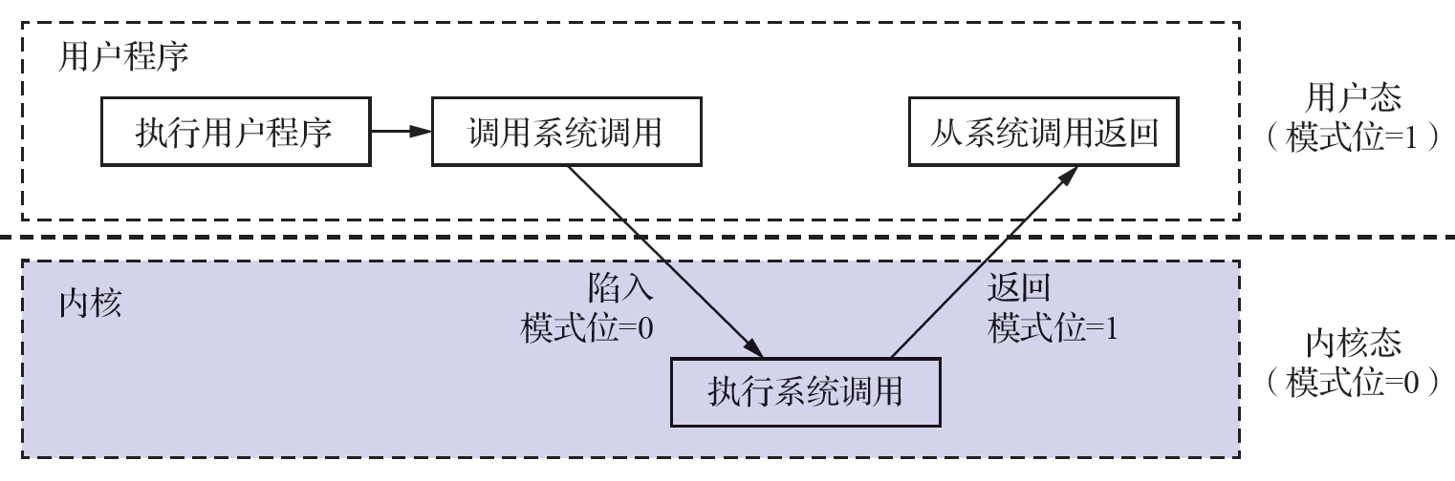
用户态到内核态的切换
中断/陷阱
状态位(Mode bit) 指示正确的状态：
内核态（0） ，用户态（1）
内核态
用户态
当中断或错误出现，硬件切换至内核态
设置用户模式

Slide 54

中断与异常
操作系统是中断驱动的，OS总在等待某个事件的发生，事件总是由中断或异常引起的。
中断（interrupt）：由硬件引起。
异常/陷阱（trap）：由软件引起。
出错（如除数为零或无效存储访问）。
用户程序的特定请求（如执行OS的某个服务）。

Slide 55
内容导航：
1.1 操作系统的目标和作用
1.2 操作系统的发展过程
第1章 操作系统引论
1.3 操作系统的基本特征
1.4 操作系统的运行环境
1.5 操作系统的主要功能
1.6 操作系统的结构设计
1.7 系统调用
Date

Slide 56
操作系统的主要功能
处理机管理功能
文件管理功能
操作系统与用户之间的接口
内存管理功能
设备管理功能
现代OS的新功能

Slide 57
处理机管理功能
进程控制
进程同步
进程通信
调度
01
02
03
04
创建进程、撤消（终止）进程、状态转换
信号量机制
直接通信、间接通信
作业调度
进程调度

Slide 58
存储器管理功能
内存分配和回收
内存保护
地址映射
内存扩充 （虚拟存储技术）
01
02
03
04
内存分配
内存分配
确保每个用户程序仅在自己的内存空间运行
绝不允许用户程序访问操作系统的程序和数据
逻辑地址转换为物理地址
请求调入功能
置换功能

Slide 59

设备管理功能
主要任务：(1)完成I/O请求；(2)提高CPU和I/O设备的利用率。
01
02
03
缓冲管理
设备分配
设备处理
缓冲区机制
设备驱动程序

Slide 60
文件管理功能
文件存储空间的管理
目录管理
按名存取
文件的读/写管理和保护
文件的读/写管理
文件保护

Slide 61
操作系统与用户之间的接口
用户接口
联机用户接口
命令行方式。
脱机用户接口
批处理系统：作业说明书（作业控制语言JCL）。
图形用户接口GUI
程序接口
系统调用：能完成特定功能的子程序。

Slide 62
现代操作系统的新功能
系统安全
认证技术、密码技术、访问控制技术、反病毒技术。
网络功能和服务
网络通信、资源管理、应用互操作。
支持多媒体
接纳控制技术、实时调度、多媒体文件的存储。

Slide 63
内容导航：
1.1 操作系统的目标和作用
1.2 操作系统的发展过程
第1章 操作系统引论
1.3 操作系统的基本特征
1.4 操作系统的运行环境
1.5 操作系统的主要功能
1.6 操作系统的结构设计
1.7 系统调用
Date

Slide 64
操作系统结构设计
01
简单结构
02
模块化结构
03
/CONTENT/
模块化结构
04
微内核结构
05
外核结构

Slide 65

瓦萨沉船 ：1626年到1628年间，瑞典国王下令建造的 一艘军舰 ，由于追求极致的续航力、容量、火力及防护力 ， 整船被建成不合乎物理常规地高大笨重 ，再加上在建造时 没有填入足够的压舱物 ，瓦萨号即便在港口停靠时也不能 依靠自身保持平衡。尽管有着严重的结构缺陷 ，瓦萨号依
然被允许起航 ：不出所料的是，在出海航行不到几分钟后 ， 瓦萨号便被一阵微风吹倒 ，继而全船倾覆。
17

Slide 66
操作系统复杂性与结构
• 操作系统中的"瓦萨号"
– 1991-1995年 ，IBM投入20亿美元打造Workplace操作系统
– 目标过于宏伟 ，系统过于复杂，导致项目失败
– 间接导致IBM全力投入扶植Linux操作系统
• 复杂系统的构建必须考虑其内部结构
– 不同目标之间往往存在冲突
– 不同需求之间需要进行权衡
18

Slide 67
操作系统的不同目标
• 用户目标
– 方便使用
– 容易学习
– 功能齐全
– 安全
– 流畅
–
……
• 系统目标
– 容易设计、实现
– 容易维护 – 灵活性
– 可靠性
– 高效性
–
……
19

Slide 68
降低操作系统复杂性
• 重要设计原则：策略与机制的分离
– 策略（Policy）：要做什么 —— 相对动态
– 机制（ Mechanism ）：怎么做 —— 相对静态
– 操作系统可仅通过调整策略来适应不同应用的需求
例子 | 策略 | 机制
登录 | 什么用户、以什么权限登录 | 输入处理、策略文件管理、桌 面启动加载 ...
调度 | 调度算法： Round-robin、 Earliest Deadline First ... | 调度队列、调度实体（如线程） 的表示、调度中断处理 ...
20

Slide 69
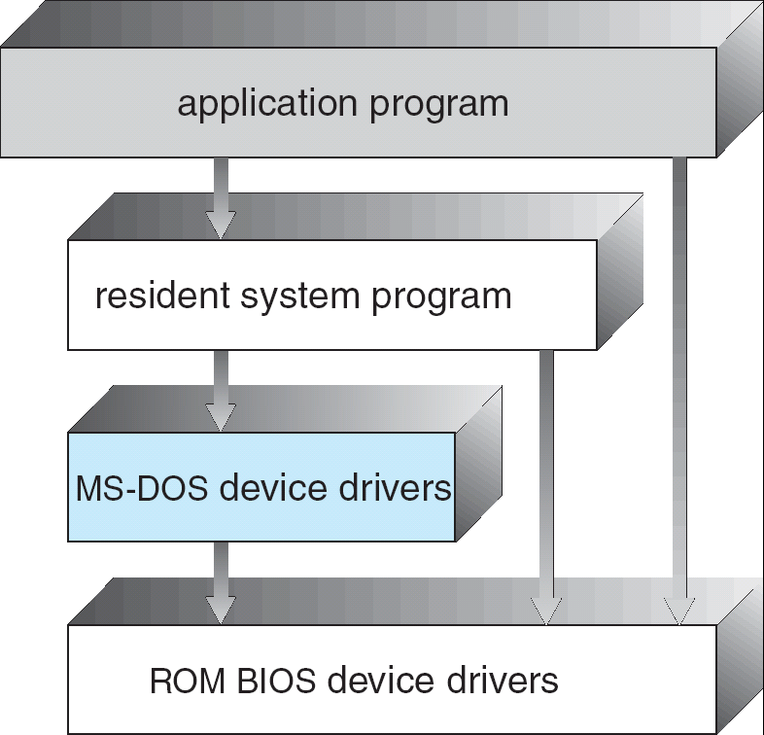
简单结构
OS是无结构的，是为数众多的一组过程的集合，内部复杂、混乱
也称整体系统结构
例子：MS-DOS，早期的UNIX

Slide 70
模块化结构
将OS按功能划分成若干个模块，并规定好各模块间的接口，称为“模块-接口法”
优点：
提高OS设计的正确性、可理解性和易维护性
增强OS的可适应性
加速OS的开发过程
大部分现代OS采用可加载的内核模块来设计
内核有一组核心组件，提供核心服务
其他服务可在内核运行时动态实现（动态链接）
每个组件在需要时被加载到内核
例子：Linux、Mac OS X、Solaris以及Windows

Slide 71
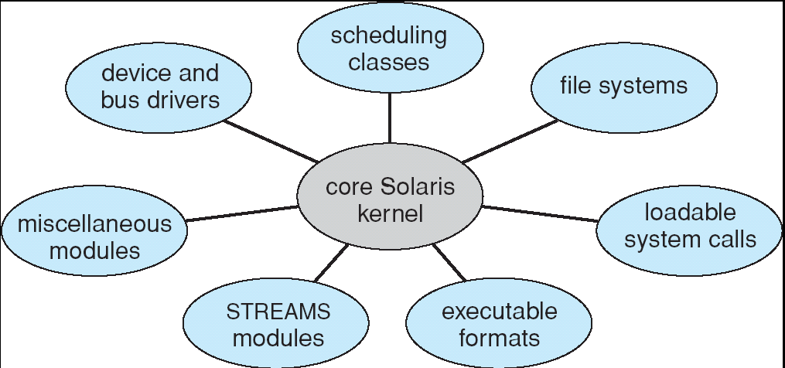
Solaris 模块

Slide 72
分层式结构
操作系统划分为若干层，在低层上构建高层。
高层仅依赖于紧邻它的底层。
底层（0层）为硬件；最高层（ N层）为用户层。
优点：
易保证系统的准确性。
可保证系统的易维护性和可扩充性。
缺点：
系统效率低。
例子：THE、Multics

Slide 73
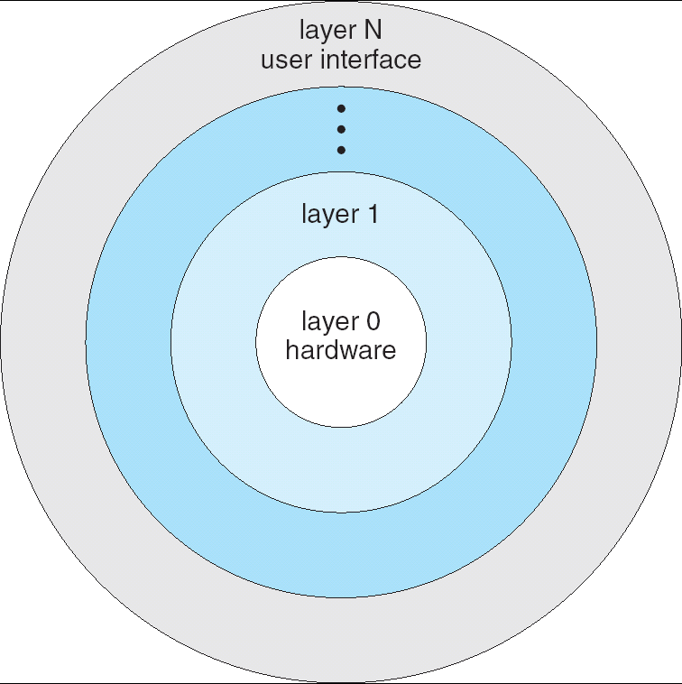
分层操作系统

Slide 74
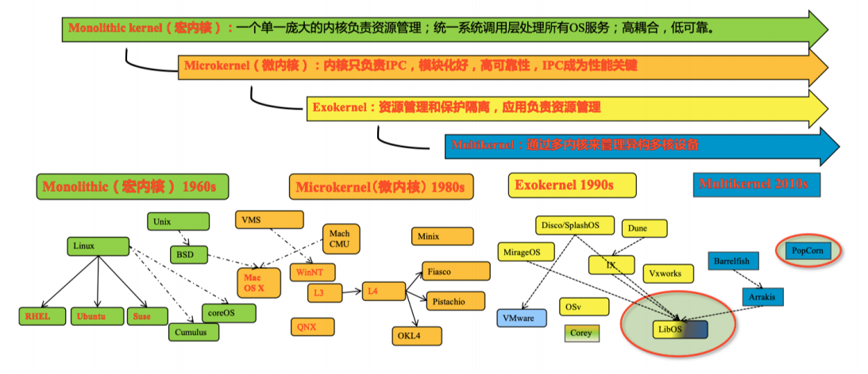
操作系统内核的架构及演进
21

Slide 75

宏内核（ Monolithic Kernel ）
• 整个系统分为内核与应用两层
– 内核：运行在特权级 ，集中控制所有计算资源
– 应用：运行在非特权级 ，受内核管理 ，使用内核服务
用户进程 用户进程
系统调用
内核
整合了文件系统、内存 管理、设备驱动、进程 调度、同步原语、 IPC等）
23

Slide 76
宏内核的优缺点分析
• 宏内核拥有丰富的沉淀和积累
– 拥有巨大的统一的社区和生态
– 针对不同场景优化了30年
• 宏内核的结构性缺陷
– 安全性与可靠性问题 ：模块之间没有很强的隔离机制
– 实时性支持：系统太复杂导致无法做最坏情况时延分析
– 系统过于庞大而阻碍了创新 ：Linux代码行数已经过2千万
24

Slide 77
宏内核难以满足的场景
• 向上向下的扩展
– 很难去剪裁/扩展一个宏内核系统支持从KB级别到TB级别的场景
• 硬件异构性
– 很难长期支持一些定制化的方式去解决一些特定问题
• 功能安全
– Linux无法通过汽车安全完整性认证（ ASIL-D ）
• 信息安全
– 单点错误会导致整个系统出错， 而现在有数百个安全问题（ CVE ）
• 确定性时延
– Linux花费10+年合并实时补丁 ，目前依然不确定是否能支持确定性时延
25

Slide 78
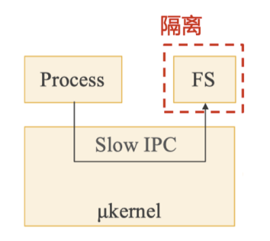
微内核的系统架构
• 设计原则：最小化内核功能
– 将操作系统功能移到用户态，称为"服务"（ Server ）
– 在用户模块之间，使用消息传递机制通信
27

Slide 79




例：文件的创建
Application
App
File System
Disk Driver
File
System
Disk Driver
微内核
Disk
Disk
28

Slide 80
微内核的优缺点分析
• 优点
– 易于扩展 ：直接添加一个用户进程即可为操作系统增加服务
– 易于移植 ：大部分模块与底层硬件无关
– 更加可靠 ：在内核模式运行的代码量大大减少
– 更加安全：即使存在漏洞，服务与服务之间存在进程粒度隔离
– 更加健壮 ：单个模块出现问题不会影响到系统整体
40

Slide 81
微内核的优缺点分析
• 缺点
– 性能较差 ：内核中的模块交互由函数调用变成了进程间通信
– 生态欠缺 ：尚未形成像Linux一样具有广泛开发者的社区
函数调用
同步进程间调用
宏内核
服务-A | ~4500 cycles | 服务-B
微内核
~30 cycles
41

Slide 82
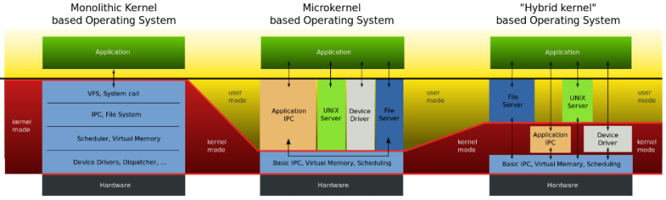
混合内核架构
• 宏内核与微内核的结合
– 将需要性能的模块重新放回内核态
– macOS / iOS ：Mach微内核 + BSD 4.3 + 系统框架
– Windows NT ：微内核 + 内核态的系统服务 + 系统框架
https://zh.wikipedia.org/wiki/微内核
42

Slide 83
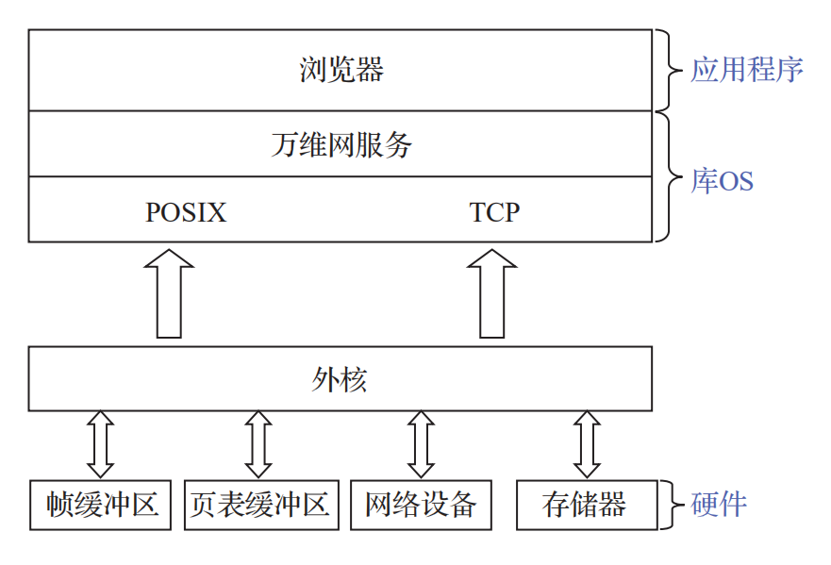
外核结构
基本思想：内核不提供传统OS中的进程、虚拟存储器等抽象，而是专注于物理资源的隔离（保护）与复用。
内核非常小，负责保护系统资源；
应用程序管理硬件资源。
实例：Aegis系统。

Slide 84
内容导航：
1.1 操作系统的目标和作用
1.2 操作系统的发展过程
第1章 操作系统引论
1.3 操作系统的基本特征
1.4 操作系统的运行环境
1.5 操作系统的主要功能
1.6 操作系统的结构设计
1.7 系统调用
Date

Slide 85
系统调用（ Syscall ）
程序接口是OS专门为用户程序设置的，让程序员在编程时候使用，也是用户程序取得OS服务的唯一途径。程序接口由一组系统调用组成。
• 系统调用：运行在用户空间的程序向操作系统内核请求需要更高权限运行的服务，提供用户程序与操作系统之间的接口。
61

Slide 86



系统调用方式 – 程序员视角
使用库函数
_{应用程序} ^{如：getchar()}
使用汇编指令
2
操作系统内核
1
_{库函数} ^{如：SVC} ^{#0}
62

Slide 87
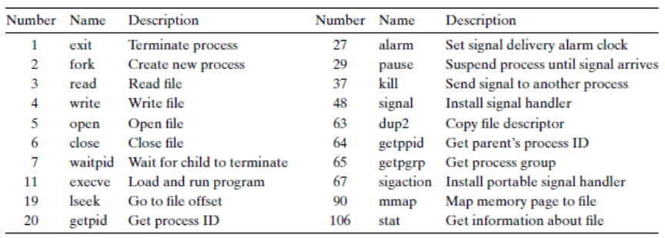
Linux的常用系统调用
65

Slide 88
系统调用的类型
文件操纵类
打开和关闭文件、创建和删除文件、读写文件的系统调用。
03
设备管理类
进程通信类
申请设备、释放设备、设备I/O重定向、获得和设置设备属性等系统调用。
用于进程之间通信的系统调用。
02
04
进程控制类
信息维护类
01
05
获得包括有关系统和文件的时间信息、OS版本、当前用户、空闲内存、磁盘等。
创建和终止进程、获得和设置进程属性、等待某事件出现的系统调用。
Text

Slide 89
UNIX综述
UNIX特点
1．短小精悍的内核，强大的系统功能
2．良好的可移植性
3．树形结构的文件系统
4．统一看待外设和文件
5．I/O重定向和管道
6．良好的用户接口
7．开放式的操作系统
8．强有力的软件开发环境
9．丰富的实用程序

Slide 90
UNIX分层体系结构
用户程序
各
库
种
实
函
用
硬件
数
程
内核
序
Shell

Slide 91
UNIX内核功能
UNIX内核是UNIX系统的核心部分，它是机器硬件的第一层扩展，构成了第一层虚拟机。
从系统构成的角度我们可将UNIX系统大致看成三级：用户级、核心级、硬件级。

Slide 92
UNIX内核结构
用户程序
用户级
系统库
核心级
系统调用界面
文件子系统
进程控制子系统
进程通信
缓存管理
进程调度
设备管理子系统
字符设备管理
块设备管理
存储管理
硬 件 控 制
核心级
硬件级
硬 件

Slide 93
UNIX内核功能简述
1．文件子系统负责管理文件。具体功能有：
(1) 空闲文件存储空间的管理；
(2) 为文件分配文件存储空间；
(3) 回收文件释放的文件存储空间；
(4) 文件存取控制；
(5) 搜索文件；
(6) 为用户提供系统调用服。

Slide 94
UNIX内核功能简述
2．进程控制子系统负责进程的管理。具体功能：
(1) 进程的创建；
(2) 进程的调度；
(3) 进程间的通信；
(4) 进程间的同步控制。
3．设备管理子系统完成进程和外设间数据交换的功能

Slide 95
UNIX内核功能简述
4．存储管理子系统负责内存的管理。具体功能为：
(1) 管理内存的空闲空间；
(2) 对交换区空间进行管理；
(3) 对虚拟存储空间进行管理。

Slide 96
学而时习之（第1章总结）
第1章 | 操作系统引论
第2章 | 进程的描述与控制
第3章 | 处理机调度与死锁
第4章 | 进程同步
第5章 | 存储器管理
第6章 | 虚拟存储器
第7章 | 输入/输出系统
第8章 | 文件管理
第9章 | 磁盘存储器管理
第10章 | 多处理机操作系统
第11章 | 虚拟化和云计算
第12章 | 保护和安全
本章学习结束

Slide 97
课程思政小讲堂
Windows应用初期，Linux问世之际，国产操作系统发展何如？
纵观操作系统的发展史，可谓源远流长。
早在20世纪40年代中期，便出现了世界上第一台真正的“电子计算机”，即电子数字计算机（electronic numerical integrator and computer，ENIAC）。此后，便逐步产生了对计算机操作系统的紧迫需求。
在此背景下，各类操作系统不断涌现，其中较为成功的（早期）操作系统当属UNIX系统，其面向使用者提供了多任务、多层次的软件计算环境，并逐步发展成为主机时代的操作系统。UNIX系统由于较为成功且代码公开，在高校实验教学过程中应用较多。随后，在众多教育工作者和操作系统爱好者的努力下，由UNIX系统教学代码衍生出了UNIX系统的多个发行版本，如伯克利软件套件（Berkeley software distribution，BSD）等。

Slide 98
课程思政小讲堂
Windows应用初期，Linux问世之际，国产操作系统发展何如？
1991年10月5日，林纳斯·托瓦兹（Linux Torvalds）对外发布了其独立开发的类UNIX操作系统内核，当该内核与GNU计划（自由软件集体协作计划）相结合时，便形成了我们现在所熟知的开源（开放源代码）Linux系统。至此，Linux问世。
与Linux发展完全不同的另一个典型操作系统，便是由微软公司研发的Windows系统，其于1985问世之初仅是Microsoft-DOS模拟环境，之后经过不断完善系统体验、丰富图形用户界面，逐步变为目前全世界使用最广泛的计算机操作系统。

Slide 99
课程思政小讲堂
Windows应用初期，Linux问世之际，国产操作系统发展何如？
值得一提的是，在Windows应用初期/Linux问世之际的几乎同一时间，即20世纪90年代初，我国出于操作系统本质安全和国家信息产业安全的考虑，便开始倡导自主研发国产操作系统（知识产权归属于我国）。
由此可见，国家对自主可控的国产操作系统研发工作历来尤为重视。那么，作为社会进步与国家发展的中流砥柱——知识分子与科技人才又当何以作为，每每发人深思！

